Slide 1
Samochody japońskie – od historii po współczesność.
PREZENTACJA ZALICZENIOWA Z „HISTORII I KULTURY JAPONII”
SEMESTR ZIMOWY - 2008/2009
MIKOŁAJ BIEŃKOWSKI – S6020
HUBERT GRACZYK – S6215
GRZEGORZ POPIOŁEK – S6417

Slide 2
Spis Treści
Nissan
Mitsubishi
Toyota
Wkład osób w projekt
Bibliografia

Slide 3

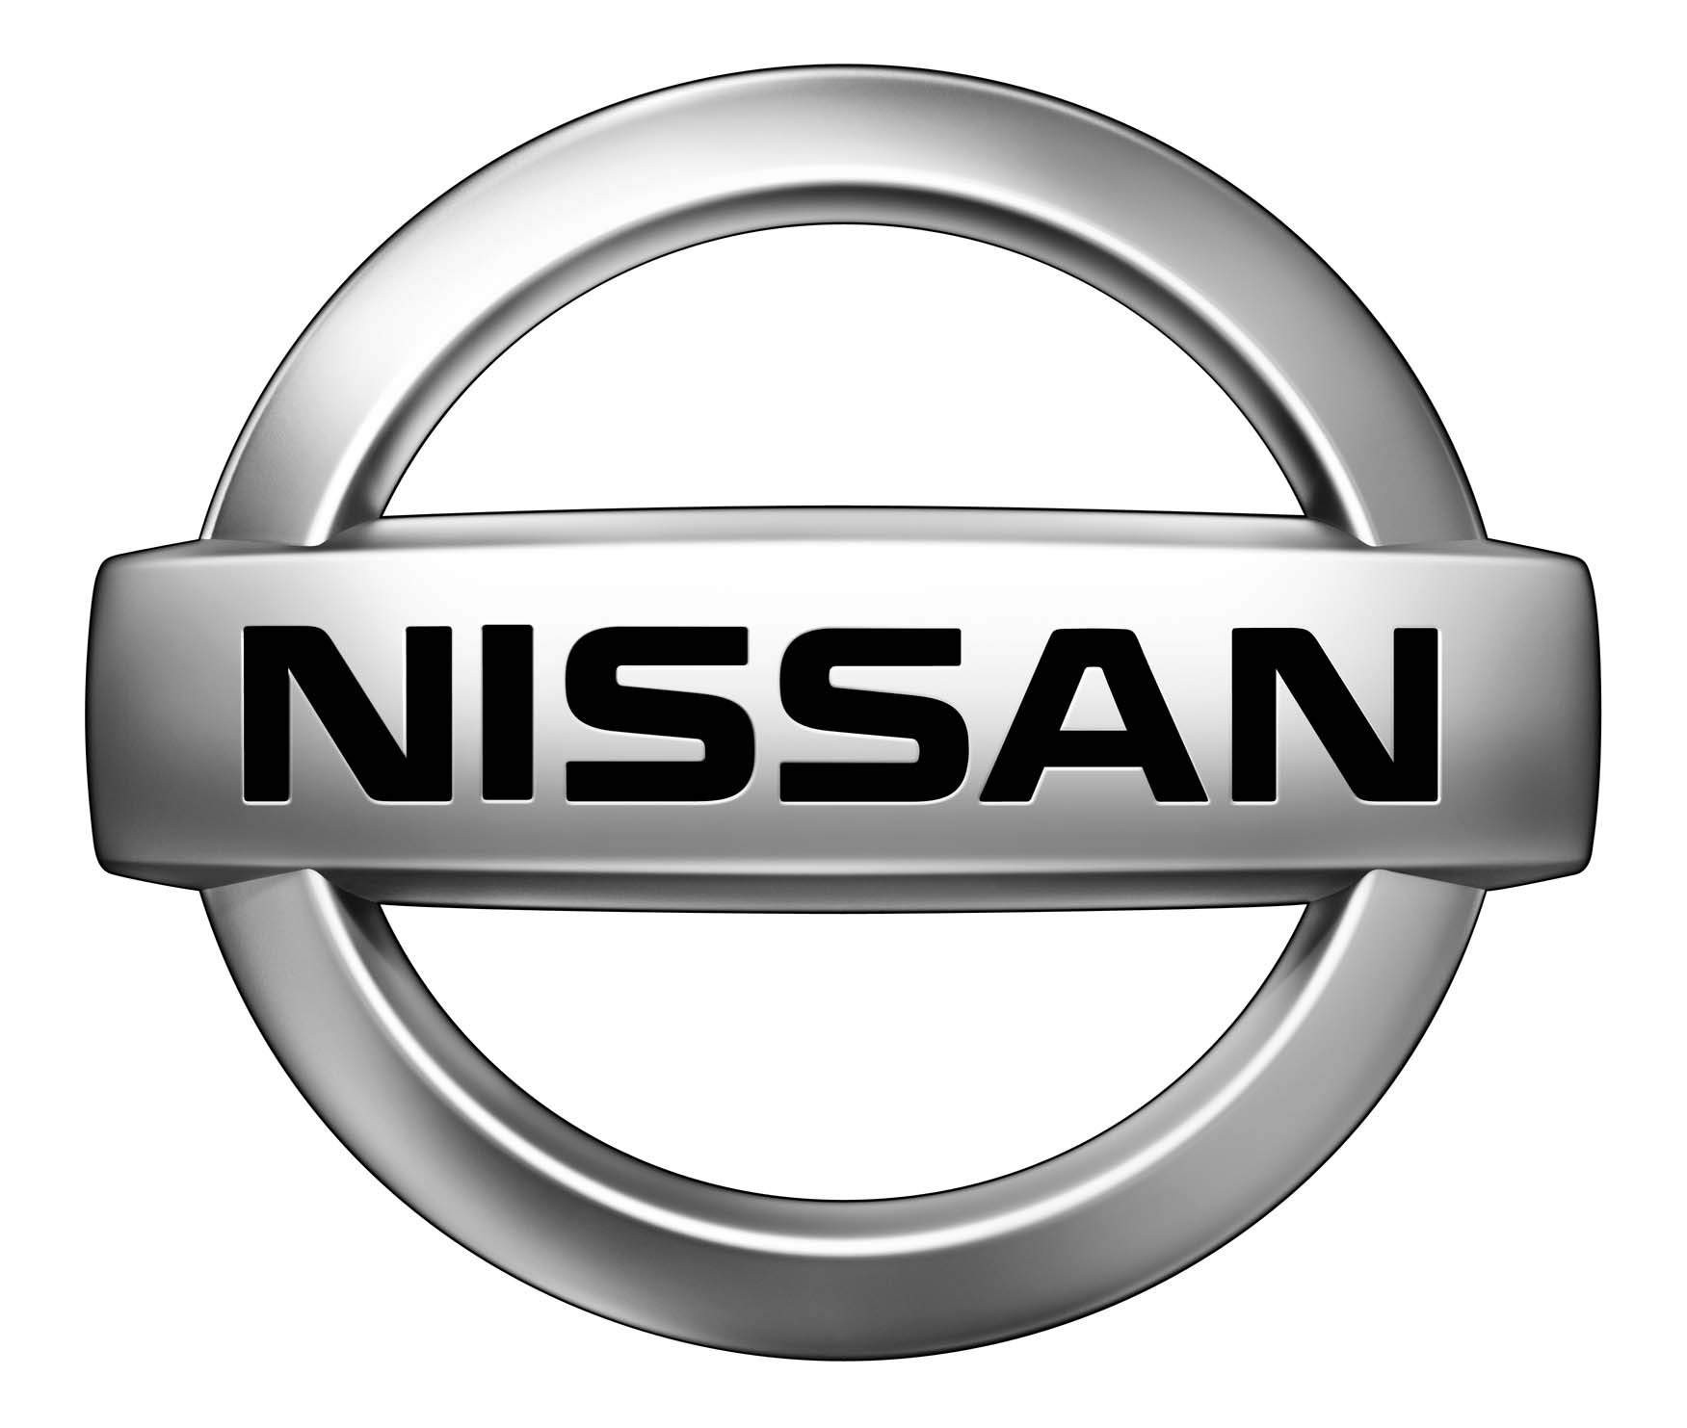
日産自動車
NISSAN - MARKA SAMOCHODÓW NALEŻĄCA DO JAPOŃSKIEGO KONCERNU NISSAN MOTOR CO. LTD.
Powrót do spisu treści

Slide 4


Pierwszy model:
Historia firmy
Początki firmy sięgają roku 1911, kiedy to w Tokio Masujiro Hashimoto, założył firmę automobilową Kwaishinsha. Zdobywszy doświadczenie w USA konstruuje w Japonii pierwszy swój samochód osobowy o nazwie DAT.
Ta nazwa to anagram pierwszych liter nazwisk ludzi wspierających ten projekt - Kenjiro Dena, Rokuro Aoyamy i Meitaro Takeuchiego.
Słowo DAT w języku japońskim znaczy zając i właśnie na maskach pierwszych modeli DAT-a i kilku późniejszych Datsunów widniała figurka biegnącego zająca.
(jap. zając)
Powrót do spisu treści

Slide 5




Historia Loga DATSUN
W roku 1919 w Osace powstała firma Jitsuyo Jidosha, która 7 lat później połączyła się z Kwaishinsha.
W latach 30 pojawił się prototyp o nazwie Datson, którego nazwę później zmieniono na Datsun.
Logo Datsun:
Powrót do spisu treści

Slide 6
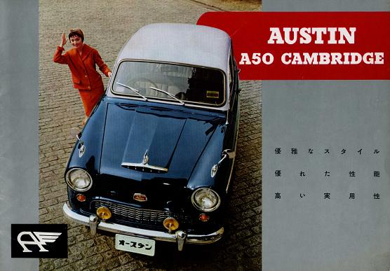
Nissan Austins
Po kolejnych zmianach 1 kwietnia 1934 roku nowe przedsiębiorstwo zmieniło nazwę na Nissan Motor Co. Ltd.
  日産自動車株式会社
Po wojnie firma wydostała się z kryzysu dzięki współpracy z brytyjskim Austinem i produkcji licencyjnych pojazdów.
Brytyjskie samochody budowane w Japoni.
AUSTIN A50
(by NISSAN)
1957-1959 Model:
Powrót do spisu treści

Slide 7
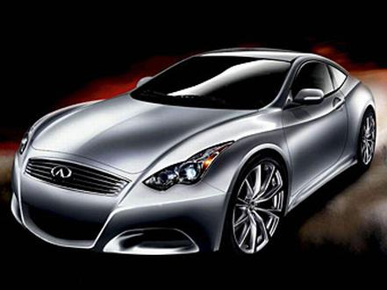

Nissan Infiniti
W 1983 roku zaprzestano stosowania nazwy Datsun, a zaczęto używać Nissan, która do tej pory była zarezerwowana dla ciężarówek.
W 1989 roku Nissan tworzy nową markę samochodów luksusowych o nazwie Infiniti, przeznaczoną na rynek amerykański.
W 2009 roku można się spodziewać nowego coupe Infiniti, samochód powstanie na platformie najnowszego Nissana 370Z.:
Powrót do spisu treści

Slide 8
Obecne modele samochodów:
Osobowe:
4x4: Ciężarowe:
100nX
200SX
240SX
240Z
280ZX
300ZX
350Z
Almera
Almera Tino
Qashqai
Altima
Bluebird
Cube
Maxima
Micra
Micra C+C
Prairie
Primera
Pulsar
Quest
Sentra
Stanza
Silvia
Skyline
Sunny
NOTE
Murano
Navara / Frontier
Pathfinder
Patrol
Pickup
Terrano
Titan
X-Trail
Cabstar
Navara
Pick-up
Powrót do spisu treści

Slide 9
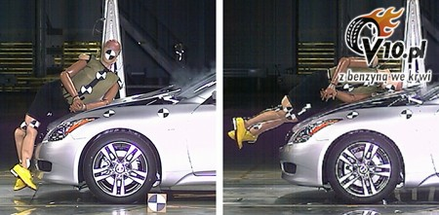
Nissan dba o bezpieczeństwo pieszych:
W przeszłości twórcy samochodów dostosowywali się do tych przepisów starając się tak projektować swoje pojazdy, aby maska była jak najwyżej. Powodowało to, że w czasie ewentualnej kolizji, pozostawało więcej przestrzeni pomiędzy silnikiem a maską, w którą uderzył pieszy.
Standardy bezpieczeństwa stają się coraz ostrzejsze na świecie, a w szczególności w Europie, gdzie najnowszym uregulowaniem jest wymóg wzmożonej ochrony pieszych w czasie wypadku.
Powrót do spisu treści

Slide 10
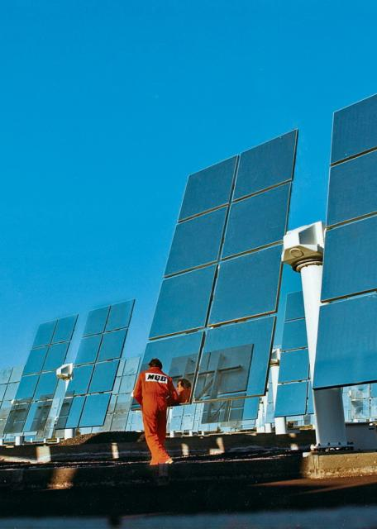
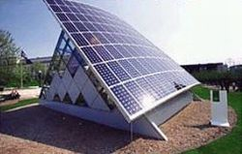
Nissan chce być ekologiczny !
Nissan chce zainwestować w baterie słoneczne o łącznej powierzchni 3000 m kw. które będą wytwarzać 308 000 kWh energii elektrycznej rocznie, co przyczyni się do obniżenia emisji CO2 o 110 ton w fabryce mieszczącej się w Barcelonie. Uruchomiono już 480 paneli fotowoltowych, które zamieniają energię światła słonecznego bezpośrednio na energię elektryczną.
Pozostałe 126 paneli, które zostaną zainstalowane do końca lata, to panele termiczne, wykorzystywane między innymi do podgrzewania wody na potrzeby lakierni, a także innych procesów technologicznych.
Powrót do spisu treści

Slide 11

Najlepsi z najlepszych:
Nissan intensywnie pracuje nad poprawą bezpieczeństwa na drogach i wieloma innymi zagadnieniami związanymi z motoryzacją. Nissan stara się w jak największym stopniu chronić środowisko naturalne.
Stara się zharmonizować koegzystencje ludzi samochodów i środowiska. Nissan otrzymał nagrodę za ochronę środowiska naturalnego "Najlepsi z Najlepszych-Nagroda Ochrony Stratosfery Ozonowej" przyznawana przez Amerykańskie Stowarzyszenie Ochrony Środowiska(U.S. EPA) .
Nissan otrzymał nagrodę za Ochronę środowiska:
Powrót do spisu treści

Slide 12

Mitsubishi
みつびし
HISTORIA MARKI MITSUBISHI MOTORS NALEŻĄCA DO KONCERNU MITSUBISHI GROUP
Powrót do spisu treści

Slide 13
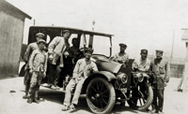
Historia powstania firmy
Założyciel firmy Yataro Iwasaki urodził się w 1834 r . Jako 36latek w październiku 1870 r. założył kompanię żeglugową Tsukomo Showkai na wyspie Shikoku .
Po upadku Klanu Tossa w lipcu 1871r. Iwasaki stał się niezależnym przedsiębiorcą. W marcu 1873 r. jego firma zmieniła nazwę na Mitsubishi Showkai, a jej symbolem zostały połączone herby rodzin Iwasaki i klanu Tosa, zdobiące dziś przód każdego Mitsubishi "trzy diamenty".
Powrót do spisu treści

Slide 14
Historia powstania firmy
Rok później firma przeniosła się do Tokio i otworzyła oddział w Osace. Nadal zajmowała się głównie żeglugą, ale także rozszerzyła swoja działalność o:
eksploatację kopalń węgla i miedzi
usługi pocztowe
usługi bankowe i ubezpieczenia
Powrót do spisu treści

Slide 15
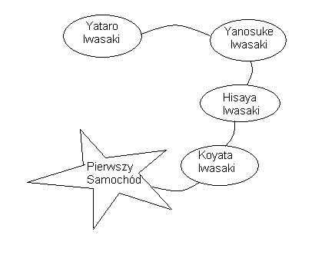
Historia Powstania Firmy
Po śmierci Yataro Iwasaki zarządzanie firmą spoczęło na barkach jego brata -Yanosuke. Wkrótce potem przekazał pełnię władzy swojemu synowi -Hisaya Iwasaki.
Hisaya Iwasaki kierował koncernem do 1916 r., a pałeczkę po nim przejął jego syn Koyata. Za jego rządów koncern rozpoczął produkcję samochodów.
Powrót do spisu treści

Slide 16
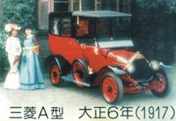
Pierwsze Samochody
Mitsubishi model A ,wzorowany na Fiacie Zero, był pierwszym samochodem Marki Mitsubishi. Ponieważ w kraju brakowało benzyny, a wiele dróg było tak złych, że po większych opadach nawet lektyki grzęzły w błocie, postawiono na wytrzymałość i niskie zużycie paliwa.
Mitsubishi model A z 1917 r. jest uważane za pierwszy seryjnie produkowany japoński samochód osobowy.
Powrót do spisu treści

Slide 17
Pierwsze Samochody
W 1918 roku Mitsubishi opracowała pierwsza ciężarówke – Typ T1.
Sześć lat później na ulice Tokio wyjechały pierwsze śmieciarki i polewaczki marki Mitsubishi
Potrzeby kraju miały dla mocarstwa pierwszorzędne znaczenie dlatego Mitsubishi skupione było na produkcji samochodów dostawczych.
Dwa samochody o ładowności 3 i dwa o ładowności 4 ton ( Mitsubishi T1) z powodzeniem ukończyły 1000kilometrowy test wytrzymałości zorganizowany przez japoński rząd.
Powrót do spisu treści

Slide 18
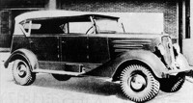
Pierwsze Samochody
Fuso B46 (1932r.)- Mieścił 38 pasażerów i był w owym czasie największym autobusem w Japonii.
Na zamówienie rządu powstał w 1934 r. prototyp PX33, pierwszy japoński samochód osobowy z napędem na 4 koła.
W 1937 r. ruszyła seryjna produkcja ciężarówki z napędem na 4 koła.
Mitsubishi PX33 z 1934 r. był pierwszym japońskim autem osobowym z silnikiem wysokoprężnym, napędzającym obie osie.
Powrót do spisu treści

Slide 19
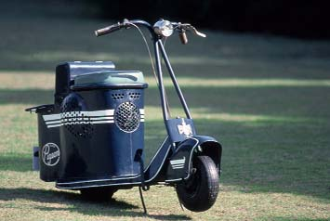
Okres Powojenny
W 1945 r. zmarł pan Koyata, ostatni prezes Mitsubishi z rodu Iwasaki. Na żądanie zwycięskich aliantów koncern podzielono na 139 małych spółek. Japończycy rozpoczęli mrówczy wysiłek odbudowy.
w 1946 r. Mitsubishi rozpoczęło produkcję skutera "Srebrny Gołąb", który rozbudził apetyt ludzi na własne dwa kółka. Skuter zrobił furorę, mówiono o nim, że jest dla Japończyka jak druga para nóg
Powrót do spisu treści

Slide 20
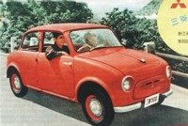
Okres Powojenny
Z poślizgiem dotarł do Japoni z Europy boom na mikrosamochody. W 1959 r. Mitsubishi przedstawiło pierwsze od lat auto osobowe: model 500, z silnikiem o pojemności 493 cm3.
W 1965 r. zadebiutował pierwszy japoński fastback - Colt, napędzany 2suwowym, 3cylindrowym silnikiem o poj. 800cm3.
Małolitrażowym modelem 500 z 1959 r. Mitsubishi powracało po latach przerwy do produkcji samochodów osobowych.
Powrót do spisu treści

Slide 21
Ekspansja Mitsubishi
W 1970 r. z koncernu Mitsubishi wyodrębniono spółkę Mitsubishi Motors Corporation.
Samochody spod znaku trzech diamentów były już dość dobrze znane w rejonie Azji i Pacyfiku.
Firma interesowała się rynkiem północnoamerykańskim, ale pragnąc uniknąć dużych kosztów i ryzyka, nie stworzyła od razu własnej sieci handlowej, lecz nawiązała współpracę z Chryslerem.
Powrót do spisu treści

Slide 22
Ekspansja Mitsubishi
Po 1973 r. przerażeni kolejkami na stacjach benzynowych Amerykanie coraz częściej wybierali małe, ale ekonomiczne samochody japońskie. Po drugim kryzysie, z końca dekady, tendencja ta stała się tak silna, że Mitsubishi zdecydowało się otworzyć w 1981 r. oficjalne przedstawicielstwo.
Na początek były oferowane w Stanach Zjednoczonych trzy modele: sedan Tredia oraz coupe Cordia i Starion.
Powrót do spisu treści

Slide 23
Ekspansja Mitsubishi
Dość nieśmiało firma zaczynała w Europie. W 1975 r. importer z Rotterdamu zaczął sprowadzać do Holandii, Belgii i Wielkiej Brytanii modele Galant i Lancer. Potem samochody Mitsubishi dotarły do Norwegii, Finlandii, Danii, Szwajcarii, Austrii i Niemiec Zachodnich. Oficjalną premierę swoich samochodów Japończycy przygotowali w 1977 r. podczas salonu we Frankfurcie.
Podczas salony we Frankfurcie okazano czterodrzwiową odmianę Galanta, sportowe coupe Celeste i rodzinnego sedana Lancer.
Powrót do spisu treści

Slide 24

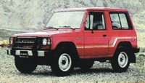
Ekspansja Mitsubishi
Firma chciała zawojować Europę tym modelem Colta z roku 1978. Niespotykanym rozwiązaniem była 8biegowa, ręczna skrzynia przekładniowa.
Przygodę z autami terenowymi Mitsubishi rozpoczęło w 1953r. od montażu licencyjnych Jeepów, które następnie udoskonalano we własnym zakresie.
Słynny Pajero, którego zaprezentowano w 1981 r., był już własną konstrukcją.
Powrót do spisu treści

Slide 25
Mitsubishi dziś
W Ameryce, a w mniejszym stopniu również w Europie, producenci podnieśli alarm, że "ich" rynki zalewa fala japońskich samochodów. Żądali, by dać jej odpór za pomocą wysokich ceł oraz limitów importu. Japończycy nie kryli niezadowolenia, ale nie przeszkodziło im to jasno myśleć.
Strzałem w dziesiątkę był pomysł budowy własnych fabryk za granicą, w krajach będących ważnymi rynkami zbytu.
Powrót do spisu treści

Slide 26
Mitsubishi dziś
W październiku 1985 r. Mitsubishi założyło wspólnie z Chryslerem spółkę jointventure DiamondStar.
Podobne porozumienie Japończycy zawarli z Volvo. W listopadzie 1991 r. przejęli 1/3 udziałów w holenderskiej fabryce Volvo, a od 1995 r. powstają tu zunifikowane ze sobą Volvo S40/V40 i Mitsubishi Carisma.
Powrót do spisu treści

Slide 27

Mitsubishi dziś
Od 1997 r. stale rośnie sprzedaż samochodów Mitsubishi. W ubiegłym roku (2002) Mitsubishi Motors Corporation zanotowała rekordowy zysk w wysokości 308 milionów dolarów "na czysto".
Kolejne modele Mitsubishi zdobywają nagrody specjalistów w różnych krajach, a Pajero, Lancery Evolution wygrywają rajdy. W przeciwieństwie do firm, które mają dobrze udokumentowane "w papierach" sto lat, Mitsubishi o nieokreślonym wieku ma się całkiem dobrze.
Powrót do spisu treści

Slide 28
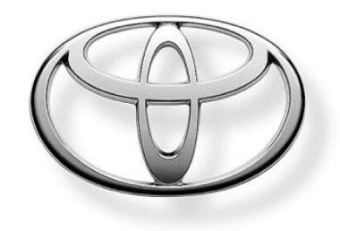
Toyota
とよた
  Toyota - MARKA SAMOCHODÓW NALEŻĄCA DO JAPOŃSKIEGO KONCERNU
  Toyota Motor Corporation
Powrót do spisu treści

Slide 29
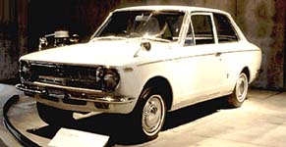
Historia firmy
Firma Toyota została założona przez Sakichi Toyodę a później dalej rozwijana przez jego syna Kiichiro. Na początku swego istnienia produkowała krosna przędzalnicze. Jednak już w 1933 roku powstał dział mający zajmować się produkcją samochodów. Produkcja rozpoczęła się w 1936 roku. W 1951 powstaje prototyp Toyota BJ, inspirowany konstrukcją Jeepa MB, dając początek serii Land Cruiser. W 1966 pojawia się pierwsza generacja Corolli, najpopularniejszego modelu firmy.
Pierwszy model Corolli:
Powrót do spisu treści

Slide 30
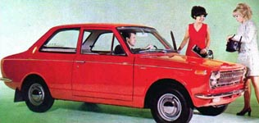
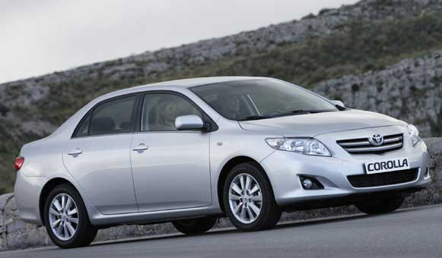
Najpopularniejszy model Toyoty – Toyota Corolla.
Corolla KE 10 był to samochód opracowany samodzielnie przez konstruktorów japońskich, którzy do tej pory podczas projektowania wzorowali się na autach amerykańskich i europejskich.
W kolejnym wydaniu produkowanym od 1970 roku Corolla pojawiła się także jako usportowione coupe, Sprinter. Technicznie była to kontynuacja poprzedniej serii.
W 1974 roku świat ujrzał model trzeciej generacji, który znacznie spopularyzował model Corolla.
W 1979r. wprowadzono czwartą generację – model produkowany od 1979 do 1984 roku.
Przełomem w produkcji Corolli okazała się jej piąta odmiana wytwarzana od 1983 do 1987 roku. Wtedy to największy japoński producent samochodów zastąpił, produkowaną od 1966 r. i przestarzałą już technicznie, serię Corolli ze sztywną osią i napędem na tylne koła nowocześniejszą generacją pojazdów z przednim napędem.
VIII generacja - E-11 - produkowana w latach 1997-2002
Nowa jakość w Corolli. Auris, bo taka jest nowa nazwa Corolli w wersji hatchback, ustanawia nowe standardy wzornictwa wnętrza, które jest eleganckie, przestronne i oryginalne.
Powrót do spisu treści

Slide 31
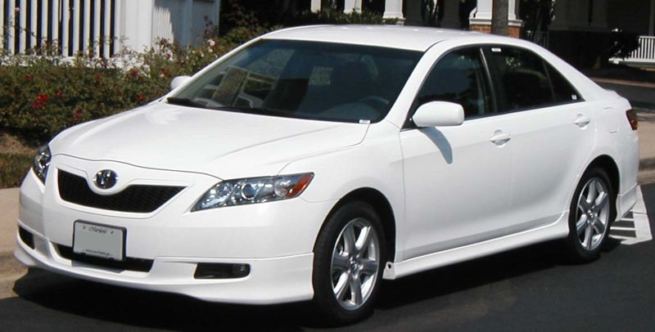
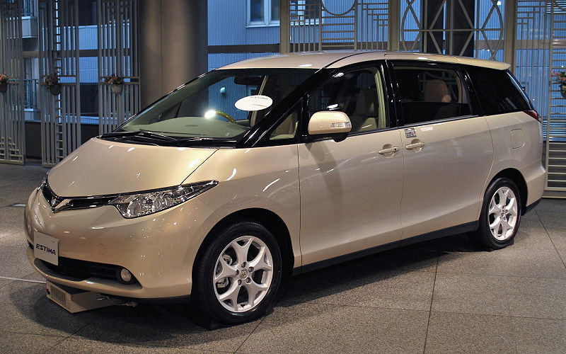
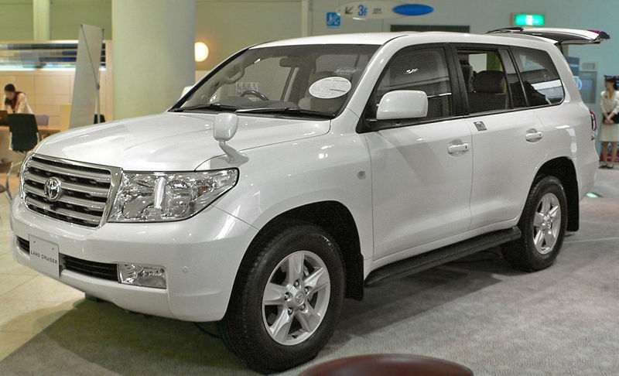
Auta obecnie w sprzedaży w Polsce
Toyota Avensis III - Segment D
Toyota Aygo - Segment A
Toyota Corolla - Segment C
Toyota Verso – Minivan
Toyota Hilux – Pickup
Toyota Land Cruiser - Model terenowy
Toyota Land Cruiser V8 - Model terenowy
Toyota Prius - Segment C ,model hybrydowy
Toyota RAV4 – SUV
Toyota Verso
Toyota Yaris - Segment B
Toyota Auris - Segment C
Powrót do spisu treści

Slide 32
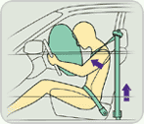
Hasło Toyoty:
W firmie Toyota budowanie bezpiecznych samochodów jest najwyższym priorytetem. Prace działu badawczo-rozwojowego Toyoty dotyczące bezpieczeństwa w motoryzacji obejmują zarówno czynne, jak i bierne komponenty bezpieczeństwa. Badania są rozpoczynane analizą schematów ruchu człowieka, a następnie kontynuowane, tworząc technologię mającą na celu poprawę obszaru wzajemnego oddziaływania człowieka i maszyny. Umożliwia to bezpieczniejsze prowadzenie. Ponadto prototypy nowych modeli muszą przejść surowe testy zderzeniowe, zanim samochody zostaną dopuszczone do produkcji.
„Nasze samochody nie tylko zawiozą Cię tam, gdzie chcesz. One zawiozą Cię tam bezpiecznie.”
Powrót do spisu treści

Slide 33
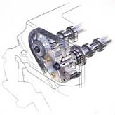
Inteligentny system zmiennych faz rozrządu (VVT-i) to nagrodzona technologia Toyoty wykorzystująca złożony system komputerowy regulujący moment otwarcia zaworów dolotowych w zależności od warunków jazdy i obciążenia silnika. Przez dostosowanie czasu pomiędzy zamknięciem zaworów wylotowych oraz otwarciem zaworów dolotowych zmienia się charakterystyka silnika i dzięki temu w szerszym zakresie, od niskich do średnich prędkości obrotowych, występuje większy moment obrotowy. Wynikiem tego jest duże przyspieszenie przy wyjątkowej oszczędności paliwa. Ponadto dokładniejsze spalanie paliwa w wyższej temperaturze zapłonu prowadzi do obniżenia emisji szkodliwych substancji do atmosfery.
Silniki VVTI
VVT-i (inteligentny system zmiennych faz rozrządu)‏
Powrót do spisu treści

Slide 34
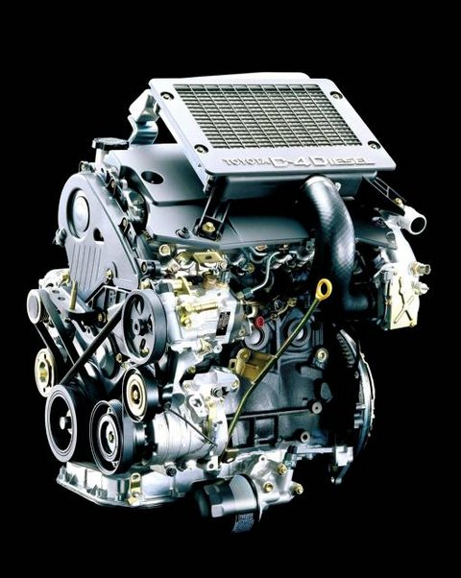
Technologia silnika Diesla D-4D – początkowo wprowadzona w Europie w najlepiej sprzedającej się grupie modeli Avensis – jest znana jako jedna z najbardziej zaawansowanych technologii dostępnych dzisiaj na rynku. Silniki D-4D Toyoty są obecnie montowane w modelach:Yaris, Corolla, Corolla Verso, Avensis, RAV4, Land Cruiser, Hilux i Hiace. Do niedawna w silnikach wysokoprężnych stosowano względnie prostą technologię obejmującą niskociśnieniowy mechaniczny wtryskiwacz podający paliwo do komory spalania wstępnego znajdującej się w głowicy cylindra, gdzie następuje pojedynczy zapłon dzięki wysokiej temperaturze podczas silnego sprężania. System był ekonomiczny pod względem zużycia paliwa, ale brakowało mu precyzji i oczyszczania, co prowadziło do powstawania wibracji i hałasu. Spalanie paliwa nie jest całkowite, co pozwala oparom i innym emitowanym substancjom na przejście do spalin. substancji do atmosfery.
D-4D Zaawansowana technologia i czysty silnik Diesla
Powrót do spisu treści

Slide 35
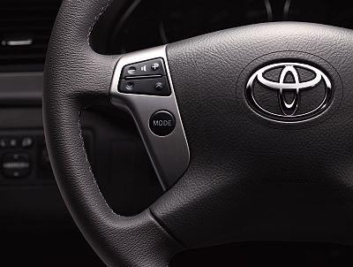
Niezawodność
Jak poinformował Samar, ADAC ogłosił wyniki najnowszego raportu (to już 30-ty raz) na temat najmniej awaryjnych pojazdów używanych. Został on opracowany na podstawie badań liczby i rodzaju usterek oraz awarii zgłoszonych w ubiegłym roku przez niemieckich kierowców. Ranking ADAC obejmuje 92 samochody różnych marek. Lista powstała na podstawie zgłoszeń kierowanych przez właścicieli aut, które uległy awarii na trasie. Są to samochody w wieku od roku do sześciu lat. Według danych zbieranych systematycznie od roku 1978, marką wytwarzającą najmniej awaryjne pojazdy na przestrzeni lat jest Toyota wyprzedzając tym samym Mercedesa oraz Audi. Samochody japońskiej marki aż 34 razy wygrywały w poszczególnych kategoriach modelowych. Zdecydowanie przewyższają one auta europejskie takie jak Fiat, Peugeot czy Renault.
Niezawodność i bezawaryjność aut Toyoty
Powrót do spisu treści

Slide 36
Nie tylko auta osobowe
Toyota Celica – model samochodu sportowego produkowany przez japońską firmę Toyota. Nazwa pochodzi od łacińskiego słowa coelica [znaczącego "niebiański" albo "niebieski".
Toyota Supra - samochód oferowany przez koncern Toyota, produkowany od 1978 roku. Najpierw produkowano edycję MK1, następnie w roku 1982 MK2 i w roku 1986 MK3. Wielkie zmiany nastąpiły w roku 1993. Wtedy to Toyota zaprezentowała model Supra MK4. Był to, w przeciwieństwie do luksusowych MK1, MK2 i MK3 samochód sportowy. MK4 produkowany był do 2002 roku. Powstają już spekulacje na temat Supry 2008, zwanej MK5, bardzo podobnej do Aston Martinów, i trochę do innej sportówki Nissana 350Z.
Toyota WRC- jeden z najlepszych i najpopularniejszych samochodów WRC swoich czasów. Wciąż można go spotkać na trasach rajdowych, mimo że zespół Toyota Team Europe zakończył swój program rajdowy w 1999 roku i stworzył zespół formuły 1. Samochód był obecny w Mistrzostwach Świata tylko przez trzy sezony, ale i tak zdążył się bardzo mocno zapisać w pamięci kibiców.
Toyota i jej sportowe modele: Celica i Supra
Powrót do spisu treści

Slide 37
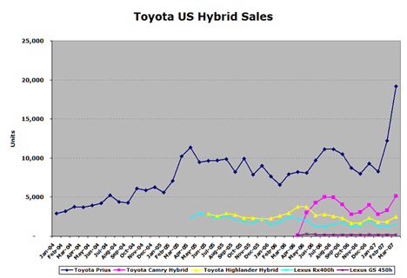
Technologia
Technologia silników jest jednym z najbardziej wartościowych aktywów Toyoty. Grupa nagradzanych silników Toyoty odzwierciedla wysokie standardy konstrukcyjne i jakościowe ustanowione przez jej inżynierów. Wszystkie jednostki napędowe koncernu powstały w celu uzyskania jak najlepszych osiągów i reakcji, a jednocześnie redukcji emisji szkodliwych substancji do atmosfery i oszczędności paliwa. Już dziś Toyota udostępnia te korzyści swoim klientom, i to się nawet sprzedaje!:
Zaawansowane systemy zmiennych faz rozrządu VVT-i oraz faz rozrządu i zaworów VVTL-i w silnikach benzynowych;
Unikalny, stworzony przez Toyotę napęd hybrydowy nowej generacji Hybrid Synergy Drive®.
Powrót do spisu treści

Slide 38
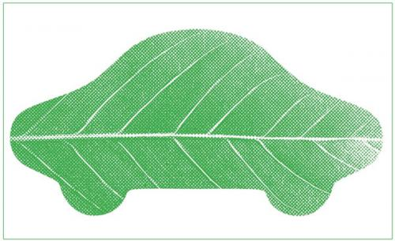
Toyota, a środowisko
Firma Toyota Motor Corporation już od kilkudziesięciu lat jest zaangażowana w proces edukacji środowiskowej swoich pracowników. Jednym ze sposobów realizacji tej misji było ustanowienie czerwca "Zielonym Miesiącem Toyoty". W czasie trwania programu firma przedstawiała oraz nagłaśniała pomysły rozmaitych poczynań proekologicznych, których realizacja nie ograniczyła się tylko do jednego, konkretnego miesiąca. Od roku 2003 również firmy zależne od Toyota Motor Corporation organizują u siebie "Zielony Miesiąc", który tym samym stał się przedsięwzięciem globalnym. Kampania "Zielony Miesiąc" ma na celu edukację ekologiczną nie tylko swoich pracowników, ale także swoich klientów. Hasło tegorocznej edycji to "STOP zmianom klimatycznym. Twój wkład ma znaczenie". Toyocie zależy na tym, aby pracownicy i klienci na całym świecie wykorzystali okazję i zastanowili się nad swoim wpływem na środowisko naturalne oraz nad tym, co zmienić w codziennym postępowaniu, aby ograniczyć zmiany klimatyczne.
Powrót do spisu treści

Slide 39
Wkład osób w projekt:
Mikołaj Bieńkowski (s6020): Historia marki Nissan, projektowanie prezentacji.
Hubert Graczyk (s6215): Historia marki Mitsubishi.
Grzegorz Popiołek (s 6417): Historia marki Toyota.
Powrót do spisu treści

Slide 40
Bibliografia:
Nissan:
http://www.earlydatsun.com/austin.html
http://www.geocities.com/motorcity/pit/3823/lila.html
http://www.autokrata.pl/lod/4248/coupe_infiniti/2/
http://katalog-samochodow.pl/
http://www.auto-motor-i-sport.pl/magazyn/Nissan-Micra-uzywany-1551.html
http://www.v10.pl/Nissan,dba,o,bezpieczenstwo,pieszych,2711.htm
http://www.agroenergetyka.pl/?a=article&id=88
Mitsubishi:
http://japonczyki.w.interia.pl/
http://en.wikipedia.org/wiki/Mitsubishi
http://www.mitsumaniaki.com/
Toyota:
http://www.autowizja.pl/page.php?38
http://www.toyota.pl/cars/new_cars/index.aspx
http://pl.wikipedia.org/wiki/Toyota
http://www.treehugger.com/files/2007/04/toyota_prius_camry_hybrid.php
Powrót do spisu treści

